Slide 1
Explotación y administración de Base de datos
Juan Carlos Otaegui
jotaegui@unlam.edu.ar
Notes:
<number>

Slide 2
SQL – Lenguaje de consulta estructurado
En 1970 desde los laboratorios de IBM nace el modelo relacional y el predecesor del SQL SQUEL.
Luego se generaría un estándar aprobado por ISO de consultas lanzado en 1986. Fue evolucionando hasta la última versión del estandar publicado en 2012.
Se divide en dos grandes grupos DML (Data Manipulation Languaje) y DDL (Data Definition Languaje).
Notes:
<number>

Slide 3
Entorno de trabajo en SQL Server
Notes:
<number>

Slide 4
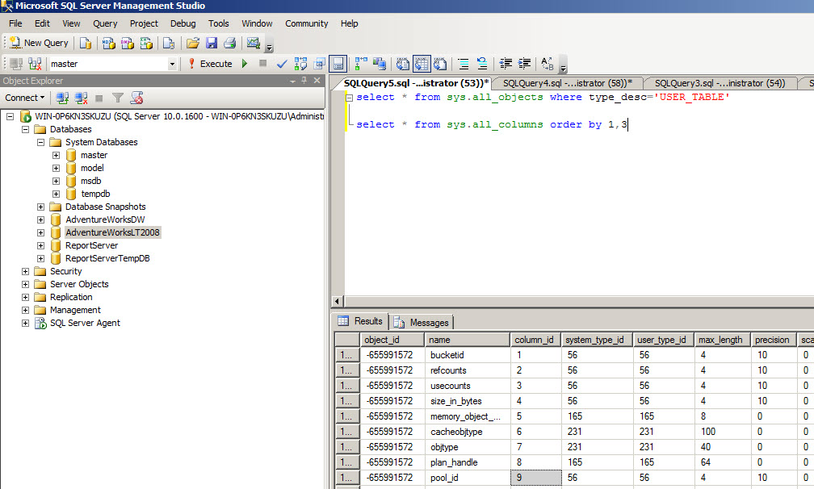
SQL Management Studio

Slide 5
Esquemas SQL Server
Master: Registra toda la información del sistema para una instancia de SQL Server.
Msdb: La utiliza el Agente SQL Server para programar alertas y trabajos.
Model: Se utiliza como plantilla para todas las bases de datos creadas en la instancia de SQL Server. Las modificaciones hechas a la base de datos model, como el tamaño de la base de datos, la intercalación, el modelo de recuperación y otras opciones de base de datos, se aplicarán a las bases de datos que se creen con posterioridad.
Tempdb: Área de trabajo que contiene objetos temporales o conjuntos de resultados intermedios.

Slide 6
SELECT
La sentencia se utiliza para extraer información de la BD.
Según el proveedor puede tener distintas particularidades que no aplican al estandar ISO.
Estructura:
SELECT [ALL | DISTINCT ]
<nombre_campo> [{,<nombre_campo>}]
FROM <nombre_tabla>|<nombre_vista>
[{,<nombre_tabla>|<nombre_vista>}]
[WHERE <condicion> [{ AND|OR <condicion>}]]
[GROUP BY <nombre_campo> [{,<nombre_campo >}]]
[HAVING <condicion>[{ AND|OR <condicion>}]]
[ORDER BY <nombre_campo>|<indice_campo> [ASC | DESC]
[{,<nombre_campo>|<indice_campo> [ASC | DESC ]}]]

Slide 7
SELECT ALL
Valor implícito cuando no se especifica
Indica la contraposición al distinct
Reportan todos los registros que cumplen con la clausulas desarrolladas por «joins y where»

Slide 8
SELECT DISTINCT
Se utiliza cuando se quiere registros/valores distintos.
Una típica utilización es cuando se requiere contabilizar distintos valores dentro de una tabla(s) que repiten el elemento del atributo.
Ejemplo:
SELECT COUNT(DISTINCT ID_SUCURSAL) AS Cantidad_Sucursales
FROM VENTAS
WHERE FECHA_VENTA = ‘2014-01-01’

Slide 9
FROM
Se utiliza para indicar la(s) tabla(s) de las cuales se recuperará la información.
Opcionalmente pueden ser vistas, sinónimos o tablas remotas (utilizando DBLINKS)
Ejemplo:
SELECT *
FROM VENTAS, VW_VENTAS, SALES, SALES@ANOTHERDATABASE
WHERE VENTAS.FECHA_VENTA = ‘2014-01-01’
AND VW_VENTAS.FECHA_VENTA= ‘2014-01-01’
AND SALES.FECHA_VENTA = ‘2014-01-01’
AND SALES@ANOTHERDATABASE.FECHA_VENTA = ‘2014-01-01’

Slide 10
WHERE
Se indican las condiciones que deben cumplir los registros de las tablas afectadas.
Se combinan a través de los indicadores lógicos AND y/o OR.
Ejemplo:
SELECT * FROM CLIENTES WHERE EDAD > 18 AND GENERO= ‘F’

Slide 11
GROUP BY
Se utiliza para agregar la información del dataset resultante por distintas dimensiones de la junta.
Ejemplo quiero agrupar todos los clientes del mismo país:
SELECT SUM(Monto_Venta), PAIS
FROM VENTA, CLIENTE
WHERE VENTA.ID_CLIENTE = CLIENTE.ID_CLIENTE
GROUP BY PAIS

Slide 12
HAVING COUNT
Son clausulas condiciones restrictivas (como el WHERE) pero referidas a las agregaciones que se están realizando por una agrupación.
Siempre que se utilicen debe existir una clausula GROUP BY anterior.
Ejemplo:
SELECT SUM(Monto_Venta), País
FROM VENTA, CLIENTE
WHERE VENTA.ID_CLIENTE = CLIENTE.ID_CLIENTE
GROUP BY País
HAVING SUM(Monto_Venta)> 1000

Slide 13
ORDER BY
Se utiliza para indicar el criterio de ordenamiento del dataset resultante.
Se indican columnas y si se requiere order ascendente o descendente. ASC (Implícito) o DESC respectivamente.
SELECT * FROM CLIENTES ORDER BY PAIS, EDAD DESC;

Slide 14
UPDATE
Se utiliza para cambiar valores de registros existentes.
Se debe indicar la tabla y los campos a actualizar y la condición.
update cuenta
set saldo = saldo * 1.05
where saldo >= 1000;

Slide 15
DELETE
Se utiliza para eliminar registros existentes.
Se debe indicar la tabla y la condición de borrado.
delete from cuenta
where nombre-sucursal = ‘Navacerrada’;

Slide 16
INSERT
Se utiliza para crear nuevos registros.
Se puede crear de un registro con la clausula values o bien mediante cargas masivas.
insert into cuenta
values (‘C-9732’, ‘Navacerrada’, 1200);
insert into cuenta
select nombre-sucursal, número-préstamo, 200
from préstamo
where nombre-sucursal = ‘Navacerrada’

Slide 17
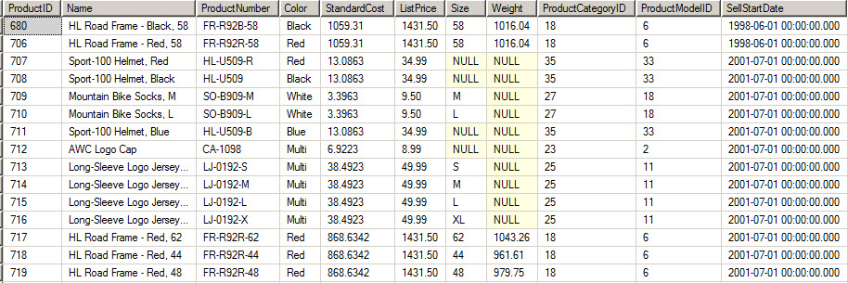
EJEMPLOS
Seleccionar productos con costo mayor a $500
Seleccionar Numero de producto, costo y tamaño de los productos con precio inferior a $50. Restringir del resultado los productos para los cuales se desconozca el tamaño.
Seleccionar productos que se comenzaron a vender el 1/7/2001.
Seleccionar productos que se vendieron al menos hasta el 30/6/2002 y son de color blanco o negro.

Slide 18
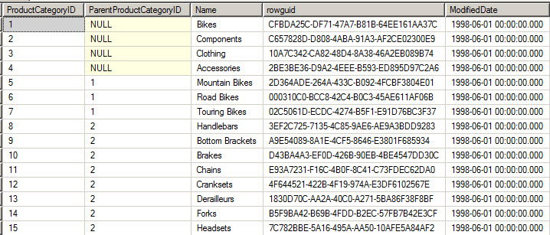
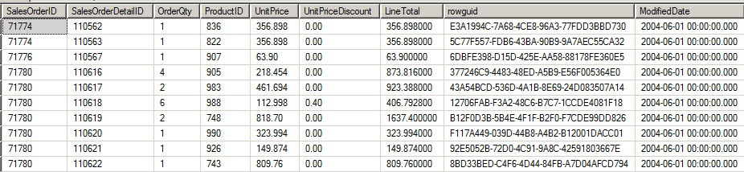
EJEMPLOS

Slide 19
EJEMPLOS
Seleccionar todas las ventas de la categoría Mountain Bikes.
¿Cuánto arroja el promedio de venta (linetotal)?
Selecciones los promedios de venta según los tamaños (size) de los productos que superan el promedio anteriormente calculado en orden descendente por el monto.

Slide 20
BIBLIOGRAFIA
Capitulo 4 libro fundamentos de base de datos.
Página 107.
Más ejemplos.

Slide 21
Ejercicio
Describa (con registros ejemplo incluidos) tablas de su modelo físico descripto en la unidad de diseño lógico.
Luego incorpore enunciados y SQLs que den respuestas a esas consultas requeridas.
Las consultas deben incluir:
Uso de Select con clausula distinct
Uso de Select con más de una tabla
Uso de clausula OR
Uso de Group by
Uso de Having
Uso de Update
Uso de Insert
Incluya también el dataset resultante que espera obtener

